Slide 1
Unity 2D fizika

Slide 2
Kiindulás
Előző órai állapotból indulunk ki (sprite animáció)
Letölthető a honlapról
Ellenőrizzük …
Billentyűzettel irányítható karakter
Idle és run animációk
A pályát be tudjuk járni (lebegve)
Kamera követi a karaktert
Háttér és középtér

Slide 3
Cél
Szeretnénk megvalósítani az
Ugrást
Leesést
Dobozok löködését
Szeretnénk érzékelni
Ha a karakter leesett
Ha a karakter nekiment egy érmének/szörnynek
Legegyszerűbb a fizikai motor kihasználása

Slide 4
Fizikai motor
Érdemes használni
Ha szabad mozgásunk van a térben
Ha valószerű mozgást szeretnénk elérni
A valószerű fizikának nincsenek a játékmenetre negatív kimenetelei
Nem érdemes használni
Fix mozgás
pl .PacMan:2D rácson való mozgás
Nagyobb kontroll kell a mozgásra
pl. Supaplex/BoulderDash (fontos mikor és merre gurulnak a kövek)
Saját fizikai motor kell
Speciális követelmények (hídépítő játék)
A beépített rendszer nem elég stabil/valósághű

Slide 5
Dobozok
Kezdjük a dobozokkal
Válasszuk ki az egyik doboz prefabot
Adjunk hozzá egy új komponenst:
Physics2D – Box Collider 2D
Vegyük észre, hogy a méreteit automatikusan beállította (nálam 2.56 egység)
Ezzel még nincs fizikai animáció
Ez csak egy befoglaló alakzat (kizárónak is hívjuk)
A kizárók egyszerű alakzatok, általában sokkal egyszerűbbek, mint maga az objektum
Szeretjük a jól meghatározható konvex alakzatokat:
Téglatest/téglalap
Gömb/kör
De általában lehetőség van szabad alakzatok meghatározására is
Lehet konkáv is akár (sokszor limitált a használata), de a konvex sokkal előnyösebb (egyszerűbben tudja a fizikai rendszer kezelni)

Slide 6
Dobozok
Adjunk hozzá egy új komponenst:
Physics 2D – Rigid Body 2D
A merev testek ruházzák fel a kizárókat olyan tulajdonságokkal, melyek alapvetőek a fizikai szimuláció szempontjából (pl. tömeg, sebesség)
Ha egy játék objektumhoz tartozik merev test, akkor a rendszer Newtoni fizikát számol rá
A kizárókat használja arra, hogy azonosítsa az üttközéseket, üttközési pontokat
Az üttközési pontok és a merev test tulajdonságai alapján számol fizikailag pontos üttközés választ (a testek leesnek, pattognak, gurulnak stb …)

Slide 7
Dobozok
Az alap beállítások jó is lesz
Húzzuk be az assetet a jelenetbe és nézzük meg mi történik ….
A doboz leesik, átesik a talajon és zuhan a végtelenségig
Kellene fizikai kizáró és merev test a talaj objektumra is
Adjunk hozzá a talaj prefabhoz is doboz kizárót és merevtestet

Slide 8
Talaj
Nézzük meg mi történik ….
Az összes talaj objektum is lezuhan.
Valahogy meg kellene magyarázni, hogy ne húzza le őket a gravitáció
A merevtestnek van egy olyan paramétere, hogy Gravity Scale
Állítsuk 0-ra (így nem hat rá a gravitáció)

Slide 9
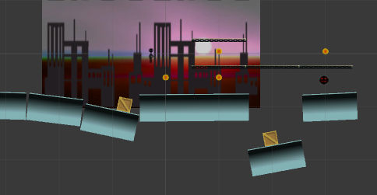
Talaj
Próbáljuk ki mi történik …
Már nem zuhannak egyből le, csak ha a doboz rájukesik

Slide 10
Talaj
Mivel próbálkozhatunk még?
A tömegét felvesszük valami nagyon nagyra
Pl 1 milliónál már látszólag nem mozdul
A talaj elemek azonban kicsit elcsúsznak egymástól
Egymással is ütköznek, van egy kis pontatlanság
Más megoldás kell ….

Slide 11
Talaj
Olyan testet szeretnénk, aki nem mozdul fizikai hatásokra
Egymásra sem hatnak
Róla azonban lepattannak a dolgok
Tehát részt is vesz a szimulációban meg nem is
Mintha végtelen tömege lenne
Megoldás: Kinematikus test

Slide 12
Talaj
Kinematikus test:
Végtelen tömeggel rendelkező merevtestek
Mivel mindegyiknek végtelen a tömege, egymással nem ütközhetnek (nem tudnánk velük számolni)
A többi test azonban ütközik velük, csupán végtelen a tömegük: lehetetlen őket elmozdítani, mindenki más lepattan róluk
Két esetben szoktuk őket használni:
A környezet meg nem mozduló objektumai (statikus objektumok)
Általunk animált objektumok: szigorúan az animáció szerint szeretnénk őket mozgatni, de szeretnénk, ha hatnának a fizikai objektumokra (kinematikus)

Slide 13
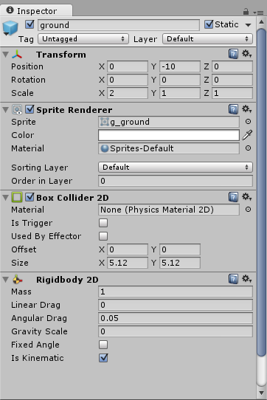
Talaj
Állítsuk be a kinematikus kapcsolót a merevtesten
Állítsuk be a static kapcsolót az egész objektumra (több pozitív hatása lehet)

Slide 14
Fizikai tulajdonságok
Most már leesik a doboz a talajra és ott is marad
A talaj meg sem mozdul
Nem látszik egyértelműen a fizikai működés
Nincs pattanás v. ilyesmi
Forgassuk kicsit el dobozt a föld fölött és úgy ejtsük le
Már látunk elfordulást, csúszást

Slide 15
Fizikai tulajdonságok
Játsszunk a fizikai paraméterekkel!
Angular drag (mennyit veszít a fordulási energiájából)
Állítsuk 200-ra: lassan fordul el
Linear drag (mennyit veszít a mozgási energiájából)
Állítsuk 200-ra: lassan esik le
Pl légellenállást lehet vele szimulálni

Slide 16
Fizikai tulajdonságok
Fizikai anyagjellemzők is vannak
Surlódás
Rugalmasság
Ezeket a kizárókhoz rendeljük és nem a merevtesthez
Rugalmasabb lehetőségeink lesznek így
Egy merevtesthez több kizáró is tartozhat (komplex alakzatokat lehet előállítani így)
Külön anyagjellemzőjük lehet

Slide 17
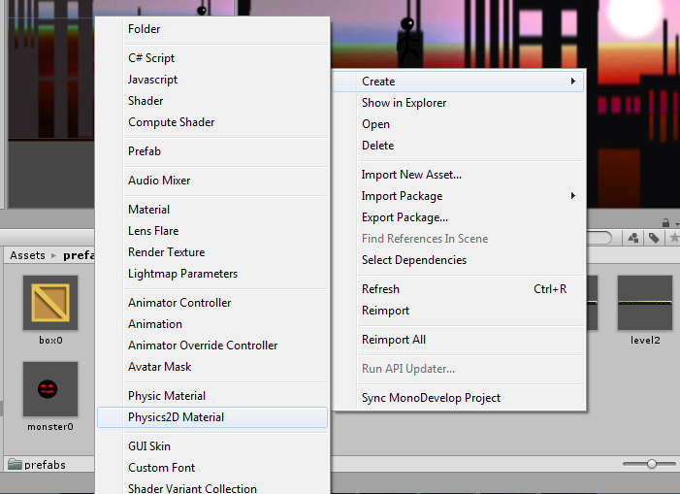
Fizikai anyagjellemző
Asset nézetben jobb klikk … hozzunk létre egy új 2D fizikai anyagjellemzőt
Nevezzük el:
boxmaterial

Slide 18
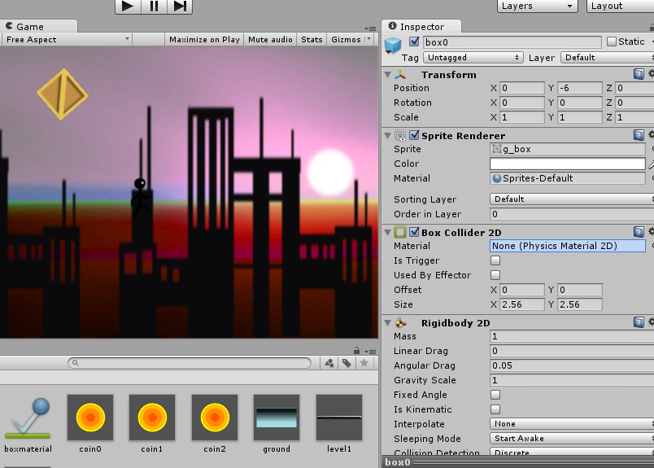
Fizikai anyagjellemző
Húzzuk rá a doboz kizárójának anyagjellemzőjére (a prefabon!)

Slide 19
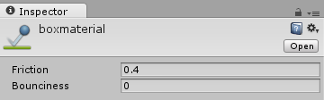
Fizikai anyagjellemző
Próbálgassuk a paramétereket, és nézzük meg mi történik

Slide 20
Doboz prefabok
A másik két doboz prefabra is hozzá kell adni
fizikai kizárót (az új fizikai anyagjellemzővel)
merevtestet
Próba …
A dobozok átesnek az emeleteken
Ide is kellenének kizárók, merev testek

Slide 21
Emeletek
Az emelet prefabjaihoz is adjuk:
Fizikai kizárót (doboz)
Merev testet
Állítsuk be a kinematikus kapcsolót
Állítsuk be a statikus kapcsolót
Próbáljuk ki a játékot

Slide 22
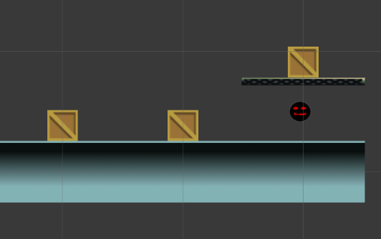
Emeletek
A dobozok megállnak az emeleten
Az emeletekkel készen is vagyunk

Slide 23
Karakter fizika
Milyen kizárót használjunk?
Lehet ez is doboz …
Legyen kinematikus?
A karaktert most mi animáljuk
tehát logikusan hangzik
Próbáljuk ki:
Adjunk hozzá doboz fizikai kizárót
Adjunk hozzá merevtestet
Állítsuk kinematikusra (de nem statikusra!!)

Slide 24
Karakter fizika
A dobozokat tudjuk löködni
Továbbra is “lebegünk” a jelenetben
Nem esünk le
Akárhány dobozt el tudunk tolni (végtelenül erősek vagyunk)
Nem jó a kinematikus ….
Vegyük ki ezt a kapcsolót, próbáljuk ki

Slide 25
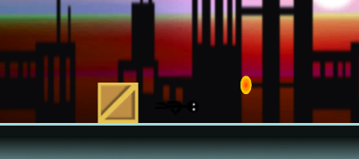
Karakter fizika
Tudjuk irányítani a karaktert
Tudunk ugrani (csak kicsit)
Most is sok dobozt el tudunk lökni
Leesünk
Fel tudunk dőlni

Slide 26
Karakter fizika
A dőlést meg tudjuk akadályozni:
Rigid Body 2D, Fixed Angle kapcsoló (nem változhat meg a forgatása)
Próbáljuk ki …
Az irányítást azonban javítanunk kell …

Slide 27
Karakter fizika
Dinamikus objektumok irányítása általában erőkkel történik
Nem a pozíciójukat, hanem a sebességüket változtatjuk meg
A mozgást és a pozíciót a fizikai rendszer számítja
Nyissuk meg a PlayerController szkriptet

Slide 28
PlayerController.cs
public class PlayerController : MonoBehaviour {
public float movespeed = 5f;
public float jumpVel = 50f;
private Animator animator;
private Rigidbody2D physiscBody;
void Start () {
animator = this.GetComponent<Animator>();
physiscBody = GetComponent<Rigidbody2D>();
}

Slide 29
PlayerController.cs
void Update () {
float dt = Time.deltaTime;
if (Input.GetKey (KeyCode.Escape))
Application.Quit ();
Vector3 dv = new Vector3 (0,0,0);
bool left = Input.GetAxis ("Horizontal") < 0;
bool right = Input.GetAxis ("Horizontal") > 0;
bool up = Input.GetAxis("Vertical") > 0;
bool down = Input.GetAxis("Vertical") < 0;
if (right) dv += new Vector3(movespeed * dt,0,0);
if (left) dv += new Vector3(-movespeed * dt,0,0);
if (up) dv += new Vector3(0,jumpVel * dt,0);
if (down) ..
if(dv.magnitude > 0) animator.SetInteger ("PlayerAnimState", 1);
else animator.SetInteger ("PlayerAnimState", 0);
transform.position += dv;
Vector3 oldVel = physiscBody.velocity;
Vector3 newVel = oldVel + dv;
physiscBody.velocity = newVel;
…

Slide 30
Karakter fizika
Próbáljuk ki …
Több probléma van:
Néha beleakadunk a talajba
Csúszkál a karakter
Levegőben is tudunk még ugrani (rakétánk van?)

Slide 31
Karakter fizika, komplex kizáró
A talajba akadást próbáljuk meg megakadályozni
Két kizárót vegyünk fel
A felső testre marad a doboz
A lábhoz kört rakjunk
A kör könnyebben felgurul a kis akadályokra
Komplex kizárót úgy készítünk, hogy felveszünk egy újabb kizárót a játékobjektumhoz (az uniójukat fogja használni)

Slide 32
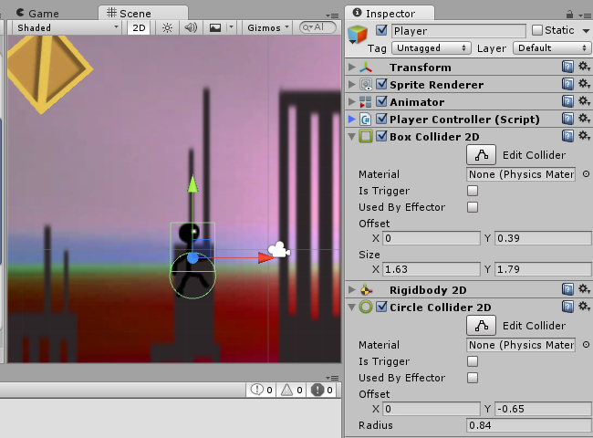
Komplex kizáró … próbáljuk ki …

Slide 33
Karakter fizika, csúszkálás
Rigid Body 2D
Linear drag: magasabbra kell venni
A PlayerController Movespeed változójával kell finomhangolni
A Linear drag hatással van a gravitációra, így a Gravity Scale tulajdonságot is hozzá kell igazítani
Nálam:
Linear drag: 2
Move speed: 1
Gravity scale: 5

Slide 34
Ugrás
Hogyan akadályozzuk meg a levegőben történő fölfele gyorsítást?
A valóságban csak akkor tudunk elrugaszkodni (felfele irányú sebességet növelni), ha a lábunk alatt talaj van
Tudnunk kellene, hogy rajta állunk-e valamin
A fizikai motor lehetőséget ad erre: raycast

Slide 35
Raycast
PlayerController.cs:
void Update () {
float dt = Time.deltaTime;
if (Input.GetKey (KeyCode.Escape))
Application.Quit ();
bool grounded = false;
RaycastHit2D hit = Physics2D.Raycast(transform.position + new Vector3(0,-1.5f,0), new Vector3(0,-1,0));
if(hit.collider != null &&
hit.distance < 0.02 &&
hit.collider.gameObject != gameObject)
grounded = true;
…
if (up && grounded) dv += new Vector3(0,jumpVel,0);
…

Slide 36
Ugrás
Ha csak akkor engedjük meg az ugrást, ha van alattunk valami, akkor az ugrás erejét is igazítanunk kell
PlayerController szkript Jump Vel értékét kell hangolni (pl. 35 jó érték)

Slide 37
FixedUpdate
Kicsit még instabil, néha nagyobbat ugrik
PlayerController.cs:
Update() függvényt nevezzük át FixedUpdate()-re
Ez minden fizikai szimuláció lépésében hívódik meg
Általában fix időközönként történik
Általában 60 lépés/másodperc
Stabilabb lesz a szimuláció, ha itt változtatunk a fizikán

Slide 38
Trigger
Olyan objektum, amihez csak kizárót rendelünk
Értesítést szeretnénk kapni ütközéskor
Nem akarjuk, hogy fizikai hatása legyen
Mi mondjuk meg mi történjen az ütközéskor
Pl. játékos meghal, pontszám növekszik stb…
A szakadékba zuhanást is lehet triggerrel figyelni

Slide 39
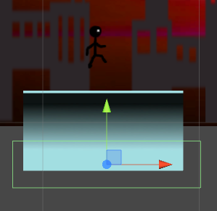
Trigger
Csináljunk egy új üres játékobjektumot
Neve:FallTrigger
Adjunk hozzá egy 2D Box kizárót
Állítsuk be a méretét
nem kell pontosan, csak legyen elég széles és magas,(különben pontatlan lehet a fizika, áteshet rajta a karakter)
Állítsuk be a pozícióját (az y a fontos, a talaj alatt legyen)

Slide 40
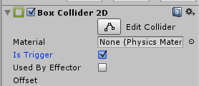
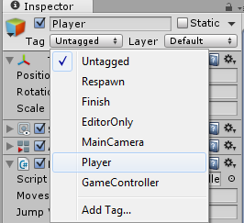
Trigger
A 2D kizáró komponensen kapcsoljuk ba az Is Trigger kapcsolót
Adjunk hozzá egy szkriptet:
FallTrigger.cs
A Player gameobject-re állítsuk be a Player tag-et

Slide 41
FallTrigger.cs
public class FallTrigger : MonoBehaviour {
public GameObject player;
void Start () {
GameObject player = GameObject.FindGameObjectWithTag("Player");
}
void Update () {
Vector3 playerPos = player.transform.position;
Vector3 ownPos = transform.position;
transform.position = new Vector3(playerPos.x, ownPos.y, ownPos.z);
}
void OnTriggerEnter2D(Collider2D other)
{
if (other.gameObject == player)
Application.LoadLevel("scene2");
}
}

Slide 42
Próba
Kb működik ... de tudunk ugrálni a Triggeren
Megoldás: PlayController.cs:
public class PlayerController : MonoBehaviour {
…
private GameObject fallTrigger;
void Start () {
…
fallTrigger = GameObject.Find("FallTrigger");
}
void FixedUpdate () {
…
if(hit.collider != null &&
hit.distance < 0.02 &&
hit.collider.gameObject != gameObject &&
hit.collider.gameObject != fallTrigger)
grounded = true;

Slide 43
Vége

